Slide 1
SD-U2-2 結構動力學｜公式記憶片
建築耐震設計規範
26 條公式，哪些要背？
以 2002–2025 共 24 份考卷逐份查證：37 題考過本單元，22 個有題年裡有 12 年一條公式都沒印
回想卡 × 10 觀念圖 × 6
結構技師｜結構動力學 SD-U2-2 建築耐震設計規範｜公式「給／背」分界記憶片
Notes:
這一單元是六科裡最像「背規範」的一塊，但考卷到底會印哪幾條給你？我把二十四份考卷逐份查證過：本單元被考了三十七題，二十二個有題目的年份裡，有十二年一條公式都沒印。這支影片要做的，是把你的背誦時間精準押在那些考卷永遠不會給、但一寫不出來整題就卡死的式子上。

Slide 2
HOW TO USE
三種顏色，決定你的背誦順序
判定標準採保守制：只要歷年出現過「該考點被考、但公式沒給」，一律往上歸為必背。
15 條
7 條
4 條
必背
會給但別賭
通常會給
從未印過，或曾出現「考了卻沒給」。F_i、F_t、M_0、三道檢核的數字全都在這一格 —— 寫不出來該題直接卡死。
多數年份有給，但有明確的沒給先例，或給的是舊版、少關鍵一步。V*、V_M、韌性折減兩法則都在這裡。
凡考該題型幾乎必印：V 的本式、B_S／B_1 表、隔震的 T_eD 與 D_D。背用法與流程即可。
這支影片怎麼看
每張深色卡片是一個問題：先按暫停，把答案默寫在紙上，再放下一頁對答案。
答錯的那幾張回想卡截圖存起來，隔天、三天後、一週後各重看一次。
最後四頁是三頁速查表與四句總結 —— 考前十分鐘只看那幾頁就好。
Notes:
先講規則。紅色十五條是必背，這裡面全是短短的規定與分配式。橘色七條是多數年份有給，但有明確沒給的先例，別賭。綠色四條凡考必印，你只要會用。整支影片的玩法是：看到深色卡片就按暫停，先自己寫，再看答案。

Slide 3
THE ONE THING · 先講結論
規範只會給你「總量」，
不會給你「怎麼分配」。
V 印過四次，V*、V_M 各兩次 —— 但把 V 變成樓層力的
F_i、F_t、M_0，24 年 0 次。
94-3 與 114-1 兩題就是這個結構：給你總橫力，要你分配。第二條規律同樣有力 —— 隔震那一章給得最大方，規範檢核那一章給得最吝嗇：T_eD、D_D、β_eff 這幾條長式子考四次給三次；而 0.005、0.8、1.2、50 m／15 層這些短數字考了六次，一次都沒給。愈短的規定愈不會印。
Notes:
如果這支影片你只記得一句話，就是這句：規範只會給你總量，不會給你怎麼分配。V 印過四次，V star 跟 V M 各兩次；但把 V 變成樓層力的那三條，二十四年零次。還有一條同樣有力的規律：隔震那一章給得最大方，規範檢核那一章給得最吝嗇。愈短的規定，愈不會印。

Slide 4
TOPIC MAP
SD-U2-2 的六個公式家族
1
2
3
三水準地震與設計地震力
韌性折減 F_u
需求側：設計反應譜
V、V*、V_M 三兄弟與三組回歸期 475／2500／30 年。考卷肯給的幾乎都集中在這一格。
等位移與等能量兩法則、R_a=1+(R−1)/1.5、分母 1.4 與 α_y 的意義。96-1 印了式子卻要你推導。
S_MS→×2/3→S_DS→S_aD→÷B 的生成鏈、四段譜、B_S 與 B_1、W 計入哪些重量。
4
5
6
豎向分配
三道檢核
靜力／動力與隔震接口
F_i、F_t、M_0。本單元最該背的一格，24 年 0 次印出，卻年年要算。
層間位移角 0.005 管勁度、極限層剪力 0.8 管分佈、扭轉不規則 1.2 與 ±5% 偶然偏心。
50 m／15 層門檻、動力結果只往上調、Pushover 側力分佈；隔震的 T_eD、D_D、β_eff 與迭代流程。
Notes:
這個單元的公式分成六個家族：三水準地震力、韌性折減、設計反應譜、豎向分配、三道檢核，還有靜力動力與隔震的接口。你會發現考卷肯給的幾乎全擠在第一格跟最後一格，而中間那三格 —— 尤其是豎向分配 —— 幾乎全是空白。

Slide 5
BACKBONE 1 · 零容忍必背
骨
耐震設計題的通用骨幹：考卷給總量，流程要自己長出來
SD-U2-2
本單元閱卷給分大量落在流程與判斷 —— 這條鏈子斷一節，V 算得再準也拿不到後面的分
耐震設計題
靜力還是
動力分析？
靜力：等值側力
需求側 S_aD
×2/3 後再 ÷B
供給側 F_u
R→R_a→兩法則
動力：50 m／15 層
三道檢核
位移角／弱層／扭轉
是：先扣 F_t 再分配
T 有沒有
超過 0.7 s？
V=(I/1.4α_y)
(S_aD/F_u)_m W
否：F_t=0
樓層力 F_i
基底彎矩 M_0
最容易掉的一節 114-1 印了 V，然後給 T=0.8 s。看到 T 沒有先跟 0.7 s 比，F_t 就漏了：F_8 算少、M_0 偏低，三個小題錯兩個。而 94-3、95-2㈣ 反過來明寫「不考慮頂層外加集中橫力」—— 出題者很清楚這是分水嶺。
三個一定要寫出來的檢核
T 與 0.7 s 超過才有 F_t，且 ≤0.25V
V* 的分母 4.2α_y 與 3.5α_y 是同一條
動力結果 V_d<V_s 要乘 V_s/V_d 放大
Notes:
第一條骨幹：耐震設計題的通用流程。先判要靜力還是動力，再從需求側的 S a D 跟供給側的 F u 湊出 V，接著看週期有沒有超過零點七秒決定要不要加 F t，最後跑三道檢核。考卷永遠只給你其中一兩個零件，從來不給這張組裝圖，而閱卷給分大量就在流程上。

Slide 6
BACKBONE 2 · 時間有限就照這個順序
三個梯次：把力氣花在證據說該花的地方
第一梯｜考了就必用，24 年 0 次給
第二梯｜論述題的骨架，沒式子也要能寫邏輯
第三梯｜背概念與流程，不背式子
① F_i = w_i h_i / Σw_j h_j ×(V−F_t)
② F_t = 0.07TV ≤ 0.25V（T>0.7 s 才有）
③ 層間位移角 ≤0.005，用 V* 檢核
④ 三組回歸期：475／2500／30 年
只背一條的話，就背 F_i —— 94-3 與 114-1 兩次都要算，兩次都沒印。
⑤ V*/V = F_u/3 與「V_M>V>V* 不一定成立」
⑥ 韌性折減兩法則的分界與推導
⑦ S_MS→×2/3→S_DS→S_aD→÷B 生成鏈與五項因素
⑧ 極限層剪力管分佈、層間位移角管勁度、V 管總量
這四條全是「為什麼」，不是「是什麼」。
T_eD、D_D、β_eff、B_S／B_1 表：凡考必給。
改成背迭代流程：假設 D_D → K_eD → T_eD 與 β_eD → 查 B → 回算 D_D → 收斂。
103-2 明講「請詳列其分析步驟（含計算式）」—— 分數在流程不在式子。
例外：112-3 那年偏偏沒給，見後面的陷阱頁。
Notes:
第二條骨幹是背誦順序。第一梯四條是考了就一定要用、二十四年卻零次給的；第二梯是論述題的骨架，全部在問為什麼；第三梯考卷幾乎一定給，你把時間改成背那個迭代流程就好。時間有限就照這個順序，不要平均分配。

Slide 7
CONSTANTS · 愈短的規定，愈不會印
這一頁的每個數字都被考過，而且 24 年一次都沒印出來
三道檢核的四個數字
F_t 的三個數字與動力分析門檻
回歸期與 2/3 折減
怎麼記：0.005 是層間位移角、0.8 是弱層、1.2 是扭轉不規則、±0.05L 是偶然偏心；F_t 那一組是 0.07、0.7 秒、0.25V；動力分析門檻是 50 公尺或 15 層。這些「短數字」合計被考過六次，24 年印出來 0 次 —— 因為它們短到出題者認為你本來就該記得。
Notes:
進回想卡之前，先把這一頁的數字釘死。零點零零五是層間位移角上限，零點八是弱層判定，一點二是扭轉不規則，正負百分之五是偶然偏心；F t 那一組是零點零七、零點七秒、零點二五 V；動力分析門檻是五十公尺或十五層。這些短數字合計考過六次，二十四年印出來零次 —— 因為它們短到出題者認為你本來就該記得。

Slide 8
回想卡 01 / 10
豎向分配 ★第一梯
必背｜考卷不會給
考卷給你設計水平總橫力 V，
要你算各樓層地震力 F_i。這條分配式怎麼寫？
提示：分配的權重同時牽涉「多重」與「多高」。還有一件事最容易漏 —— 拿去分配的分子，真的是 V 本人嗎？
蓋住下一頁，先在紙上寫出來 — 3 秒
Notes:
第一張回想卡，也是本單元最該背的一條。考卷給你設計水平總橫力，要你算各樓層地震力，這條分配式怎麼寫？提示：分配的權重同時牽涉多重跟多高。還有一件事最容易漏 —— 拿去分配的那個分子，真的是 V 本人嗎？按暫停，寫下來。

Slide 9
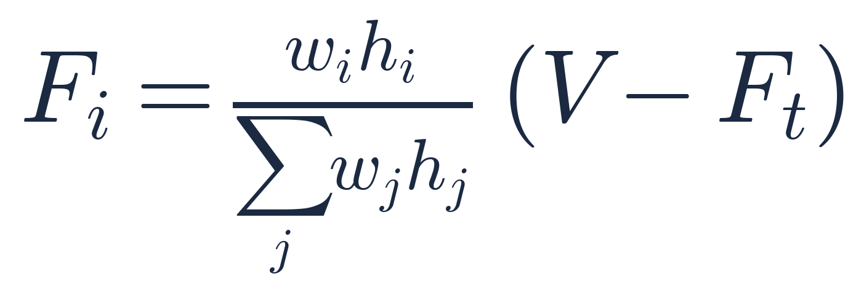
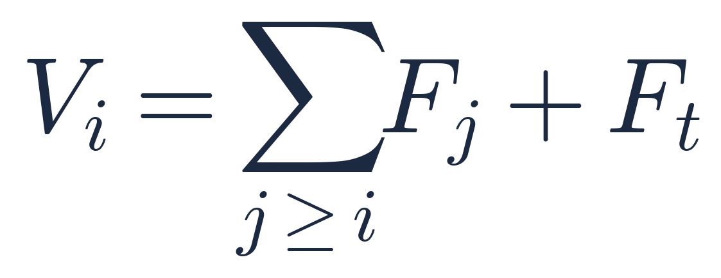
ANSWER 01 · 🔴 必背｜24 年 0 次印出
本單元最該背的一條：權重是 w_i h_i，被分配的是 V−F_t
樓層力豎向分配
樓層剪力
怎麼記：權重寫成 w_i h_i，是因為它來自「第一模態近似成倒三角形」——高樓層位移大、慣性力就大。檢查點：Σ F_i 加上 F_t 一定要回到 V，加不回去就是分母抄錯。94-3 給 V=450 tf 叫你算樓層力與樓層剪力；95-2㈣ 要你「改以規範靜力法的豎向分配法則重繪剪力圖」；114-1 給了 V 的公式叫你算 F_i —— 三次全部沒印。
Notes:
答案：F i 等於 w i h i 除以 sigma w j h j，再乘上 V 減 F t。權重之所以是重量乘高度，是因為它假設第一模態近似成倒三角形，高樓層位移大、慣性力就大。給你一個免費的檢查點：所有 F i 加上 F t 一定要回到 V，加不回去就是分母抄錯。九十四年、九十五年、一百一十四年三次要你算，三次全部沒印。

Slide 10
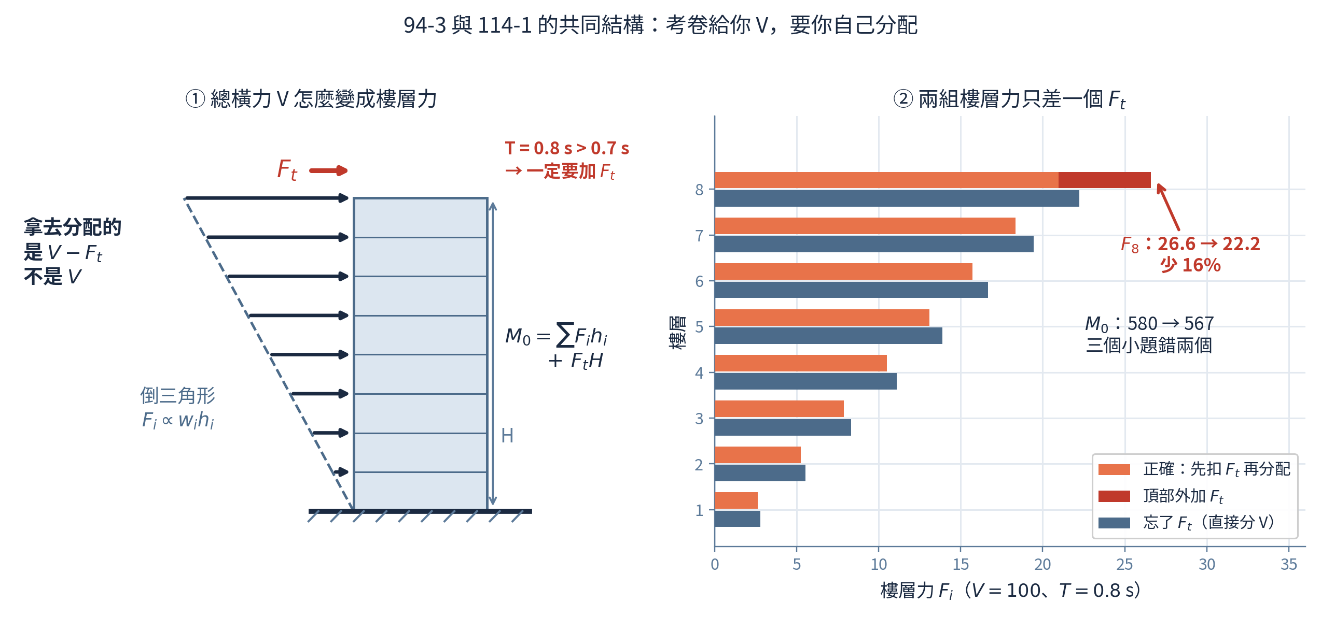
DIAGRAM 1 · 給你總量，要你分配
同一個 V，加不加 F_t 差在哪裡
觀念解讀
左圖：倒三角形是分配的形狀，F_t 是「另外加上去」的那一根，不參與分配。
順序不能顛倒 —— 先從 V 扣掉 F_t，剩下的 V−F_t 才拿去按 w_i h_i 分。
右圖以 V=100、T=0.8 s 為例：頂層力 26.6 對 22.2，忘了 F_t 就少算 16%。
M_0 = ΣF_i h_i + F_t H：F_t 施加在頂層，要單獨乘全高 H，不能併進前面那個總和。
92-1㈡ 直接問「加 F_t 的原因為何」——答案是補償高振態效應：倒三角形只反映第一模態，高樓層在高振態下的實際反應被低估了。這句話就是給分點。
Notes:
帶你看這張圖。左邊，倒三角形是分配的形狀，F t 是另外加上去的那一根，它不參與分配。順序不能顛倒：先從 V 扣掉 F t，剩下的才拿去按重量乘高度分。右邊用 V 等於一百、週期零點八秒當例子，頂層力二十六點六對二十二點二，忘了 F t 就少算一成六。九十二年直接問加 F t 的原因，答案是補償高振態效應。

Slide 11
回想卡 02 / 10
豎向分配 ★第一梯
必背｜考卷不會給
什麼情況下要加頂部集中力 F_t？它等於多少、有沒有上限？
加了 F_t 之後，基底彎矩 M_0 又怎麼算？
提示：分水嶺是一個週期值，係數是一個兩位小數，上限是 V 的某個比例 —— 三個數字都要說得出來。M_0 那一項，F_t 的力臂是幾層樓高？
蓋住下一頁，先在紙上寫出來 — 3 秒
Notes:
第二張回想卡。什麼情況下要加頂部集中力？它等於多少、有沒有上限？加了之後基底彎矩又怎麼算？提示：分水嶺是一個週期值，係數是一個兩位小數，上限是 V 的某個比例，三個數字都要說得出來。還有，M 零 裡面 F t 的力臂是幾層樓高？按暫停，寫下來。

Slide 12
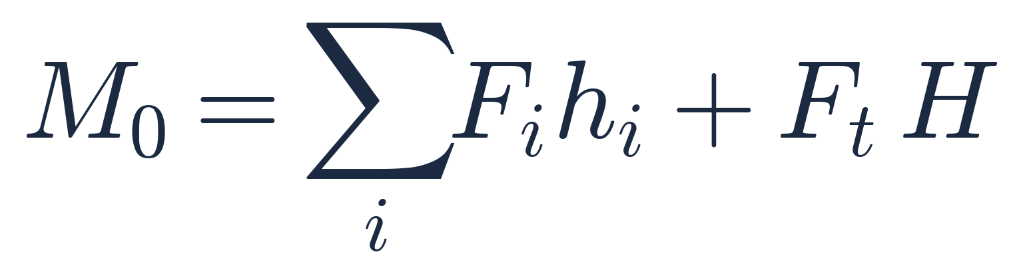
ANSWER 02 · 🔴 必背｜114-1 的關鍵陷阱
看到 T 先跟 0.7 秒比 —— 這是 114 年三個小題的分水嶺
頂部集中力
基底彎矩
怎麼記：0.07、0.7 秒、0.25V 三個數字綁在一起背。M_0 的陷阱在 F_t 要「另外乘全高 H」，不能併進 ΣF_i h_i —— 因為那個總和用的是扣掉 F_t 之後的力。114-1㈢ 直接考 M_0，算錯不會有任何提示；94-3、95-2㈣ 卻明寫「不考慮頂層外加集中橫力」，代表出題者知道你可能會加。
Notes:
答案：週期大於零點七秒才有 F t，等於零點零七乘 T 乘 V，而且不得超過零點二五 V；週期小於等於零點七秒就是零。基底彎矩等於 sigma F i h i 再加上 F t 乘全高 H。陷阱在後面那一項：F t 要另外乘全高，不能併進前面的總和，因為那個總和用的是扣掉 F t 之後的力。一百一十四年第三小題直接考它，算錯不會有任何提示。

Slide 13
回想卡 03 / 10
三道檢核 ★第一梯
必背｜考卷不會給
檢核層間位移角時，用的是哪一個地震力？上限是多少？
這一項檢核到底是攸關安全，還是舒適性？
提示：93-1㈠ 就是這三個小問連在一起問的。想清楚一件事 —— 既然依 V* 設計時結構應該還在線彈性，為什麼還要再檢核一次？
蓋住下一頁，先在紙上寫出來 — 3 秒
Notes:
第三張回想卡。檢核層間位移角時用的是哪一個地震力？上限是多少？這一項檢核到底攸關安全還是舒適性？提示：九十三年第一題就是這三個小問連在一起問。想清楚一件事：既然依 V star 設計時結構應該還在線彈性，為什麼還要再檢核一次？按暫停。

Slide 14
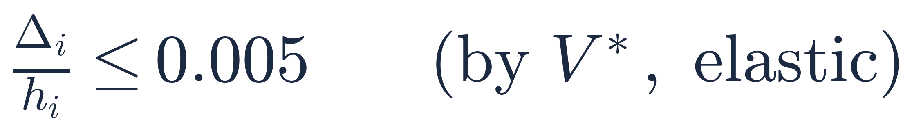
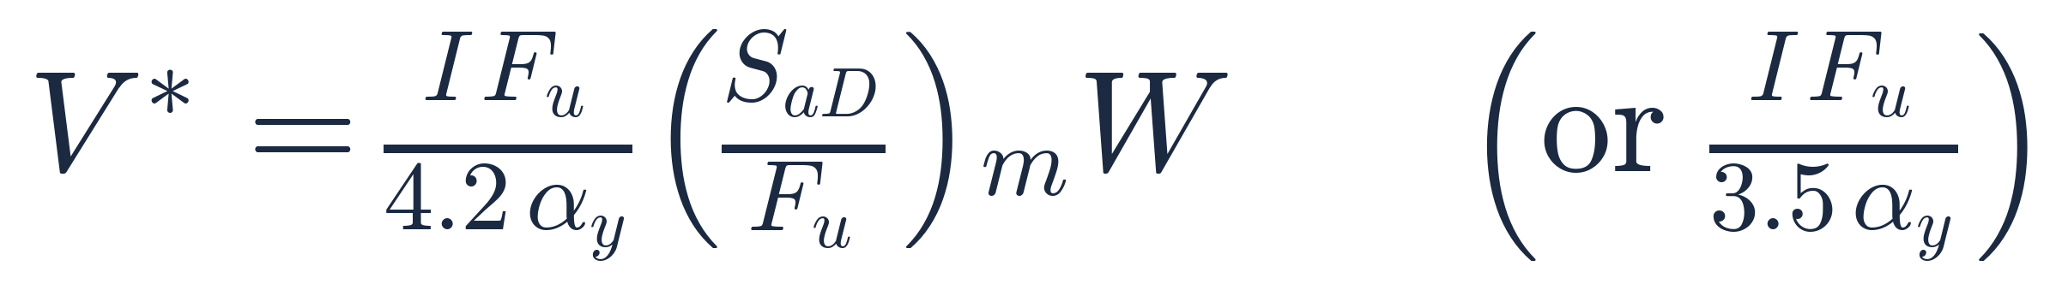
ANSWER 03 · 🔴 必背｜0 次印出、2 次直接考
用 V*、上限 0.005，管的是「使用性」不是「不倒塌」
層間位移角檢核
中小度地震設計地震力
怎麼記：三件事綁在一起 —— 用 V*（中小度地震、線彈性）、上限 0.005（一般情況）、目的是限制非結構物損傷與使用性，不是防崩塌。101-3㈠ 問的正是「依 V* 設計應可維持線彈性，何以還要檢核」：因為結構本體不壞，隔間牆、管線、電梯導軌照樣會壞，那是另一個極限狀態。
Notes:
答案：用 V star，也就是中小度地震下的線彈性地震力；上限一般情況是零點零零五；它管的是非結構物損傷與使用性，不是防止崩塌。一百零一年那題問得很直接：依 V star 設計應該還在線彈性，為什麼還要再檢核？因為結構本體不壞，隔間牆、管線、電梯導軌照樣會壞，那是另一個極限狀態。

Slide 15
回想卡 04 / 10
三道檢核
必背｜考卷不會給
極限層剪力強度檢核在防什麼？門檻是哪個數字？
扭轉不規則又是怎麼判定的？
提示：兩個都是一位小數。97-2 問「依 V_M 設計應不致崩塌，何以還要再作極限層剪力強度檢核」—— 答案不在數字，在它「管的是什麼」。
蓋住下一頁，先在紙上寫出來 — 3 秒
Notes:
第四張回想卡。極限層剪力強度檢核在防什麼？門檻是哪個數字？扭轉不規則又怎麼判定？提示：兩個都是一位小數。九十七年問得很好：依 V M 設計應該不致崩塌，為什麼還要再作極限層剪力強度檢核？答案不在數字，在它管的是什麼。按暫停。

Slide 16
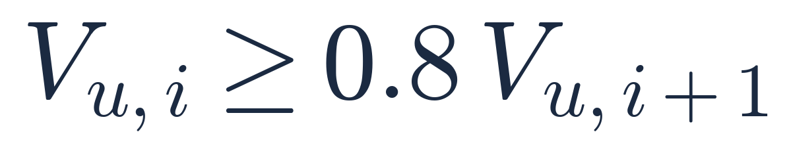
ANSWER 04 · 🔴 必背｜24 年 0 次印出
V 管總量、位移角管勁度、極限層剪力管分佈
弱層判定
扭轉不規則與偶然偏心
怎麼記：0.8 防的是「強度沿高度突降」，跟總量 V 完全無關 —— 這句話比 0.8 這個數字更會拿分。97-2㈡ 還問「斷面每三至五層才變換一次有何缺點」：變換處正好製造強度突降。扭轉那一條：Δ_max>1.2Δ_avg 判定不規則，再加 ±5% 樓板尺寸的偶然偏心，這兩個數字沒有第二個來源，只能背。
Notes:
答案：極限層剪力強度要求任一層不得低於上一層的零點八倍，防的是強度沿高度突降，跟總量 V 完全無關 —— 這句話比零點八這個數字更會拿分。扭轉不規則是最大層間位移大於平均值的一點二倍，另外還要加正負百分之五樓板尺寸的偶然偏心。這兩個數字沒有第二個來源，只能背。

Slide 17
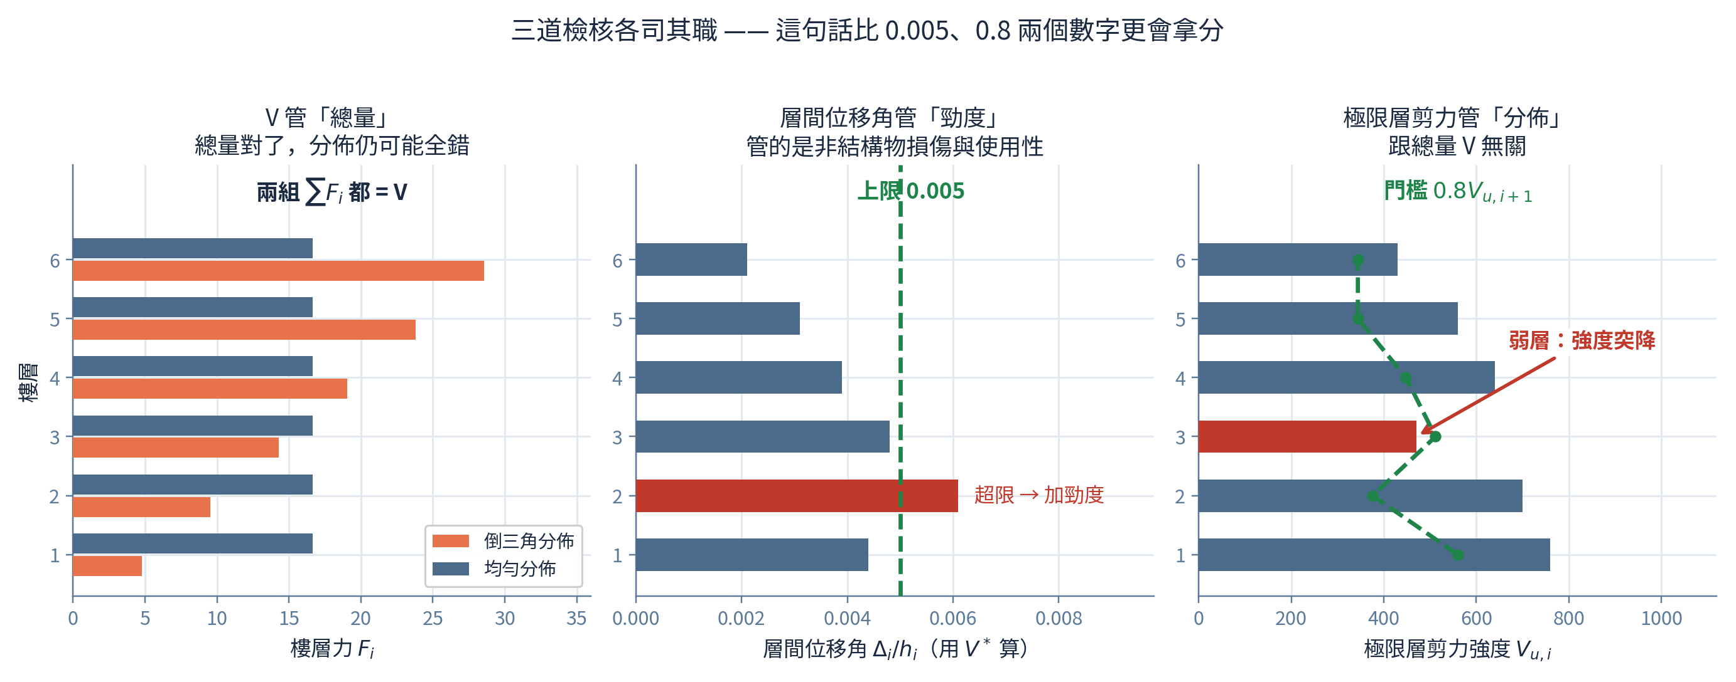
DIAGRAM 2 · 三道檢核各司其職
為什麼算完 V 還要再檢核兩次
觀念解讀
左：兩組樓層力的總和都等於 V，分佈卻完全不同 —— V 只管總量，管不到分佈。
中：層間位移角用 V* 檢核，超過 0.005 代表勁度不足，要加勁度而不是加強度。
右：極限層剪力沿高度突降到 0.8 倍以下就是弱層，強度總和再大也沒用。
三句話寫進答案卷：V 管總量、層間位移角管勁度、極限層剪力管分佈。
97-2 與 101-3 兩題的給分點都是這個對照。三道檢核不是三次重複計算，是三個互相補不上的破口 —— 講清楚這件事，比背對數字更值錢。
Notes:
這張圖回答一個問題：算完 V 為什麼還要再檢核兩次？左邊，兩組樓層力的總和都等於 V，分佈卻完全不同，所以 V 只管總量。中間，層間位移角用 V star 檢核，超限代表勁度不足，要加勁度不是加強度。右邊，強度沿高度突降到零點八倍以下就是弱層。三道檢核不是三次重複計算，是三個互相補不上的破口。

Slide 18
回想卡 05 / 10
三水準地震 ★第一梯
必背｜考卷不會給
設計地震、最大考量地震、中小度地震，
三者的年超越機率與回歸期各是多少？475 年是怎麼算出來的？
提示：回歸期是年超越機率的倒數。先把「50 年 10%」換成「每年的機率」，再取倒數 —— 你會得到一個很接近 475 的數字。
蓋住下一頁，先在紙上寫出來 — 3 秒
Notes:
第五張回想卡。設計地震、最大考量地震、中小度地震，三者的年超越機率與回歸期各是多少？四百七十五年又是怎麼算出來的？提示：回歸期是年超越機率的倒數。先把五十年百分之十換算成每一年的機率，再取倒數，你會得到一個很接近四百七十五的數字。按暫停，寫下來。

Slide 19
ANSWER 05 · 🔴 必背｜0 次印出、4 次直接考
475／2500／30 —— 三組數字要背死
回歸期與年超越機率
三組對應
怎麼記：設計地震 50 年 10% → 475 年，對應 V；最大考量地震 50 年 2% → 2500 年，對應 V_M；中小度地震 30 年 10% → 約 30 年，對應 V*。96-4㈠ 問「475 年的依據為何」、98-3、109-4㈠、113-3㈢ 四次直接考，24 年一次都沒印。中小度那一組的分母是 30 年不是 50 年，最容易記混。
Notes:
答案：設計地震是五十年超越機率百分之十，回歸期四百七十五年，對應 V；最大考量地震是五十年百分之二，回歸期兩千五百年，對應 V M；中小度地震是三十年百分之十，回歸期大約三十年，對應 V star。特別注意中小度那一組的分母是三十年不是五十年，這是最容易記混的地方。四次直接考，一次都沒印。

Slide 20
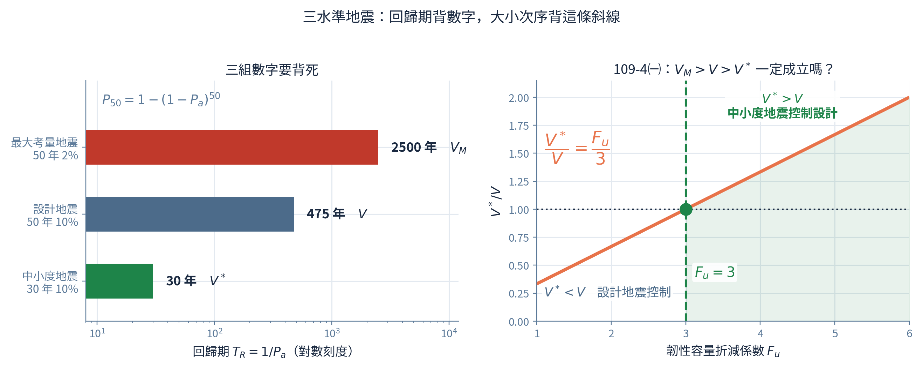
DIAGRAM 3 · 三水準與大小次序
V_M > V > V* 一定成立嗎？答案藏在一條斜線裡
觀念解讀
左：回歸期取對數才看得出三個水準的量級差 —— 30、475、2500 年。
右：V*/V = F_u/3，這是把兩條式子的係數相除得到的（4.2 除以 1.4 等於 3）。
F_u < 3 時 V* 小於 V；F_u > 3（高韌性結構）時 V* 反而超過 V，中小度地震控制設計。
所以次序不一定成立。109-4㈠ 給了三條式子，卻沒給這一步相除 —— 標準的「少給關鍵一步」。
考場上的做法：先寫出 V 與 V* 兩式，當場相除得到 F_u/3，再討論 F_u 與 3 的大小。這樣寫既有推導又有結論，比直接背結論穩。
Notes:
左邊，回歸期要取對數才看得出三個水準的量級差。右邊這條斜線是重點：V star 除以 V 等於 F u 除以三，這個三是四點二除以一點四來的。所以 F u 小於三的時候 V star 比較小，F u 大於三、也就是高韌性結構的時候，V star 反而超過 V，變成中小度地震控制設計。一百零九年給了三條式子，卻沒給這一步相除。

Slide 21
回想卡 06 / 10
三水準地震 ★第二梯
必背｜考卷不會給
V 與 V* 的分母為什麼一個是 1.4α_y、一個是 4.2α_y？
α_y 又是什麼？為什麼橋梁規範用的是 1.2？
提示：113-3㈠ 直接問建築取 1.4、橋梁取 1.2 的差別。想「贅餘度」與「超強度」——哪一種結構比較沒有多餘的抵抗路徑？
蓋住下一頁，先在紙上寫出來 — 3 秒
Notes:
第六張回想卡。V 跟 V star 的分母為什麼一個是一點四 alpha y、一個是四點二 alpha y？alpha y 又是什麼？為什麼橋梁規範用的是一點二？提示：一百一十三年直接問建築取一點四、橋梁取一點二的差別。想贅餘度跟超強度 —— 哪一種結構比較沒有多餘的抵抗路徑？按暫停。

Slide 22
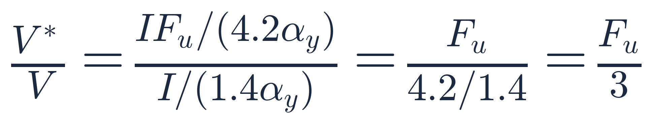
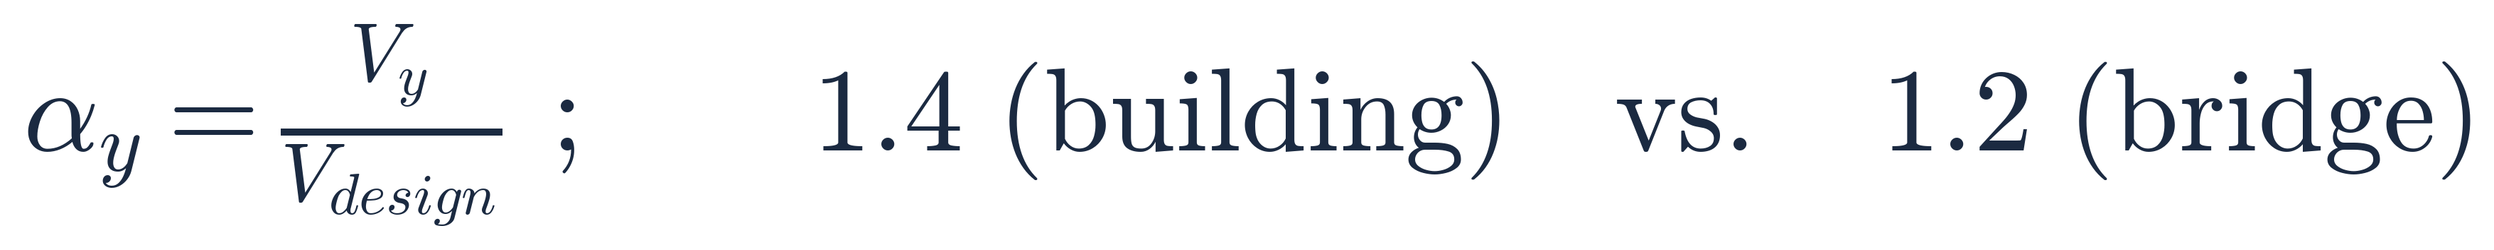
ANSWER 06 · 🔴 必背｜式子有給、意義沒給
分母是規範的安全係數，α_y 是起始降伏地震力放大倍數
三力比值
α_y 與分母的意義
怎麼記：α_y 是「結構真正開始降伏時的地震力 ÷ 設計地震力」，代表設計裡內含的超強度。分母 1.4 對應建築物載重組合與超強度餘裕；橋梁取 1.2，是因為橋梁贅餘度低、超強度小，能折的比較少。113-3㈠ 就考這一句 —— 式子每年都印，意義 24 年沒印過。
Notes:
答案：alpha y 是結構真正開始降伏時的地震力，除以設計地震力，代表設計裡內含的超強度。分母一點四對應建築物的載重組合與超強度餘裕；橋梁取一點二，是因為橋梁贅餘度低、超強度小，能折的比較少。一百一十三年就考這一句話。式子每年都印，意義二十四年沒印過 —— 這種題只能靠事先背好。

Slide 23
回想卡 07 / 10
韌性折減 F_u ★第二梯
會給但別賭｜有沒給的先例
韌性容量折減係數 F_u 有兩條式子，分別長什麼樣？
什麼時候用哪一條？各自是怎麼推出來的？
提示：一條來自「位移不變」，一條來自「面積相等」。先畫出彈性直線與彈塑性折線，再問自己：這兩張圖哪一個量守恆？
蓋住下一頁，先在紙上寫出來 — 3 秒
Notes:
第七張回想卡。韌性容量折減係數有兩條式子，分別長什麼樣？什麼時候用哪一條？各自怎麼推出來？提示：一條來自位移不變，一條來自面積相等。先畫出彈性直線跟彈塑性折線，再問自己這兩張圖裡哪一個量守恆。按暫停，把兩條都寫出來。

Slide 24
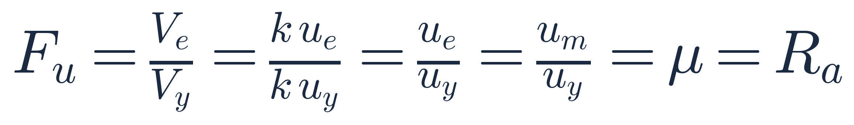
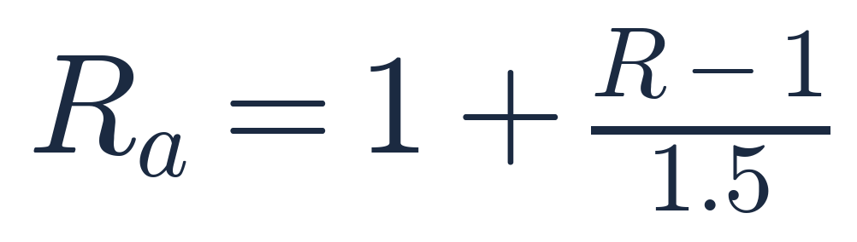
ANSWER 07 · 🟠 別賭｜96-1 印了式子，卻要你推導
長週期等位移、中短週期等能量，分界在 T_0D 附近
長週期：等位移法則
中短週期：等能量法則
規範韌性容量折減
怎麼記：1.5 是把「規範韌性容量 R」折成「實際可用韌性 R_a」的保守係數 —— 因為不是所有構件都能同時達到理想韌性。96-1㈡ 把三條一次印全，卻要你「推導之」；108-3 與 110-4 用同一套邏輯，兩年什麼都沒給。抽取陷阱：96 年那頁 pdftotext 會把根號吃掉，看影像才知道是 √(2R_a−1)。
Notes:
答案：長週期用等位移法則，F u 等於 R a；中短週期用等能量法則，F u 等於根號二 R a 減一。等能量那一條是把彈性三角形的面積跟彈塑性梯形的面積令相等推出來的。另外那個一點五，是把規範韌性容量折成實際可用韌性的保守係數，因為不是所有構件都能同時達到理想韌性。九十六年把三條一次印全，卻要你推導之 —— 抄回去一分都拿不到。

Slide 25
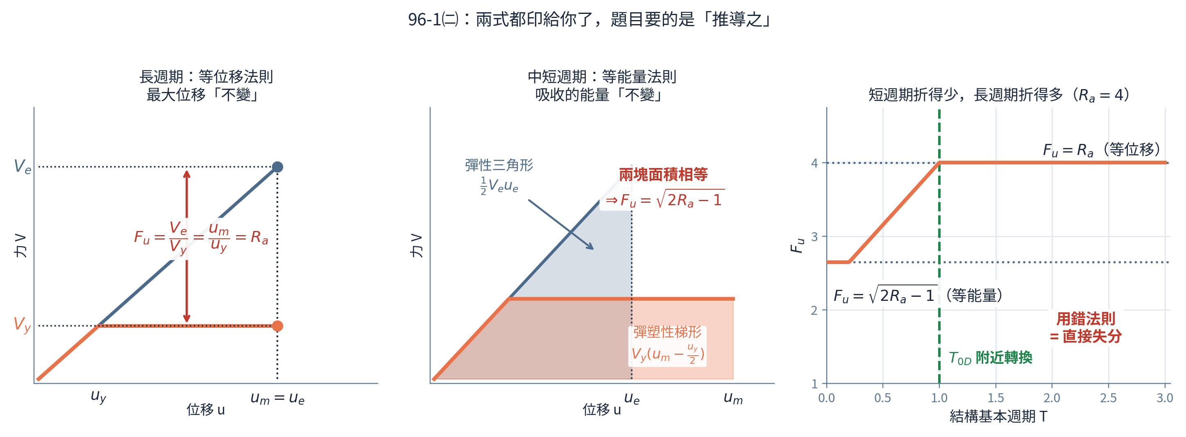
DIAGRAM 4 · 兩法則怎麼推、怎麼接
同一個 R_a，短週期折得少、長週期折得多
觀念解讀
左：長週期時彈性與彈塑性的最大位移幾乎相同 → F_u = u_m/u_y = R_a。
中：中短週期時位移會被放大，改令兩塊面積相等 → F_u² = 2R_a−1。
右：以 R_a=4 為例，等能量給 2.65、等位移給 4，兩條在 T_0D 附近銜接。
同一個結構，用錯法則地震力就差 1.5 倍 —— 而且題目不會提醒你現在算的是哪一段。
物理上為什麼？長週期結構的位移跟著地表位移走，屈服與否影響不大；短週期結構屈服後週期拉長、反而吸收更多能量，只能用能量守恆去估。這段話就是 96-1「推導之」要的敘述。
Notes:
帶你看推導。左邊，長週期的時候彈性跟彈塑性的最大位移幾乎相同，所以 F u 直接等於位移比，也就是 R a。中間，中短週期的時候位移會被放大，改成令彈性三角形跟彈塑性梯形兩塊面積相等，得到 F u 平方等於二 R a 減一。右邊以 R a 等於四為例，兩個答案差了一點五倍，而題目不會提醒你現在算的是哪一段。

Slide 26
回想卡 08 / 10
設計反應譜 ★第二梯
必背｜考卷不會給
工址設計譜加速度係數 S_aD 是怎麼一路生成出來的？
95-3 問「依哪五項因素決定」，你答得出來嗎？
提示：從震區的 S_S、S_1 出發，中間有一個 2/3、一個分段函數、一個除法。把這條鏈子的四個箭頭寫出來。
蓋住下一頁，先在紙上寫出來 — 3 秒
Notes:
第八張回想卡。工址設計譜加速度係數是怎麼一路生成出來的？九十五年問依哪五項因素決定，你答得出來嗎？提示：從震區的 S S 跟 S 一 出發，中間有一個三分之二、一個分段函數、一個除法。把這條鏈子的四個箭頭寫出來。按暫停。

Slide 27
ANSWER 08 · 🔴 必背｜0 次印出、3 次直接考
S_MS → ×2/3 → S_DS → S_aD(T) → ÷B
生成鏈
四段譜（前兩段）
四段譜（後兩段）
怎麼記：五項因素＝震區（S_S、S_1）、工址地盤種類（F_a、F_v）、結構基本週期 T、結構阻尼比（B）、近斷層調整。那個 2/3 是把最大考量地震折成設計地震。107-2 是唯一一次把四段完整印出；100、101、103、107、111 年寫的兩三段數字是「該題的輸入資料」，不是規範式，不算有給。
Notes:
答案是這條鏈子：S M S 等於 F a 乘 S S，乘三分之二變成 S D S，再依週期進四段譜得到 S a D，最後阻尼比不是百分之五時再除以 B。五項因素是震區、工址地盤種類、結構基本週期、結構阻尼比、近斷層調整。要特別提醒：一百年、一百零一年那些題目裡寫的兩三段數字是該題的輸入資料，不是規範式，不能拿來當作有給。

Slide 28
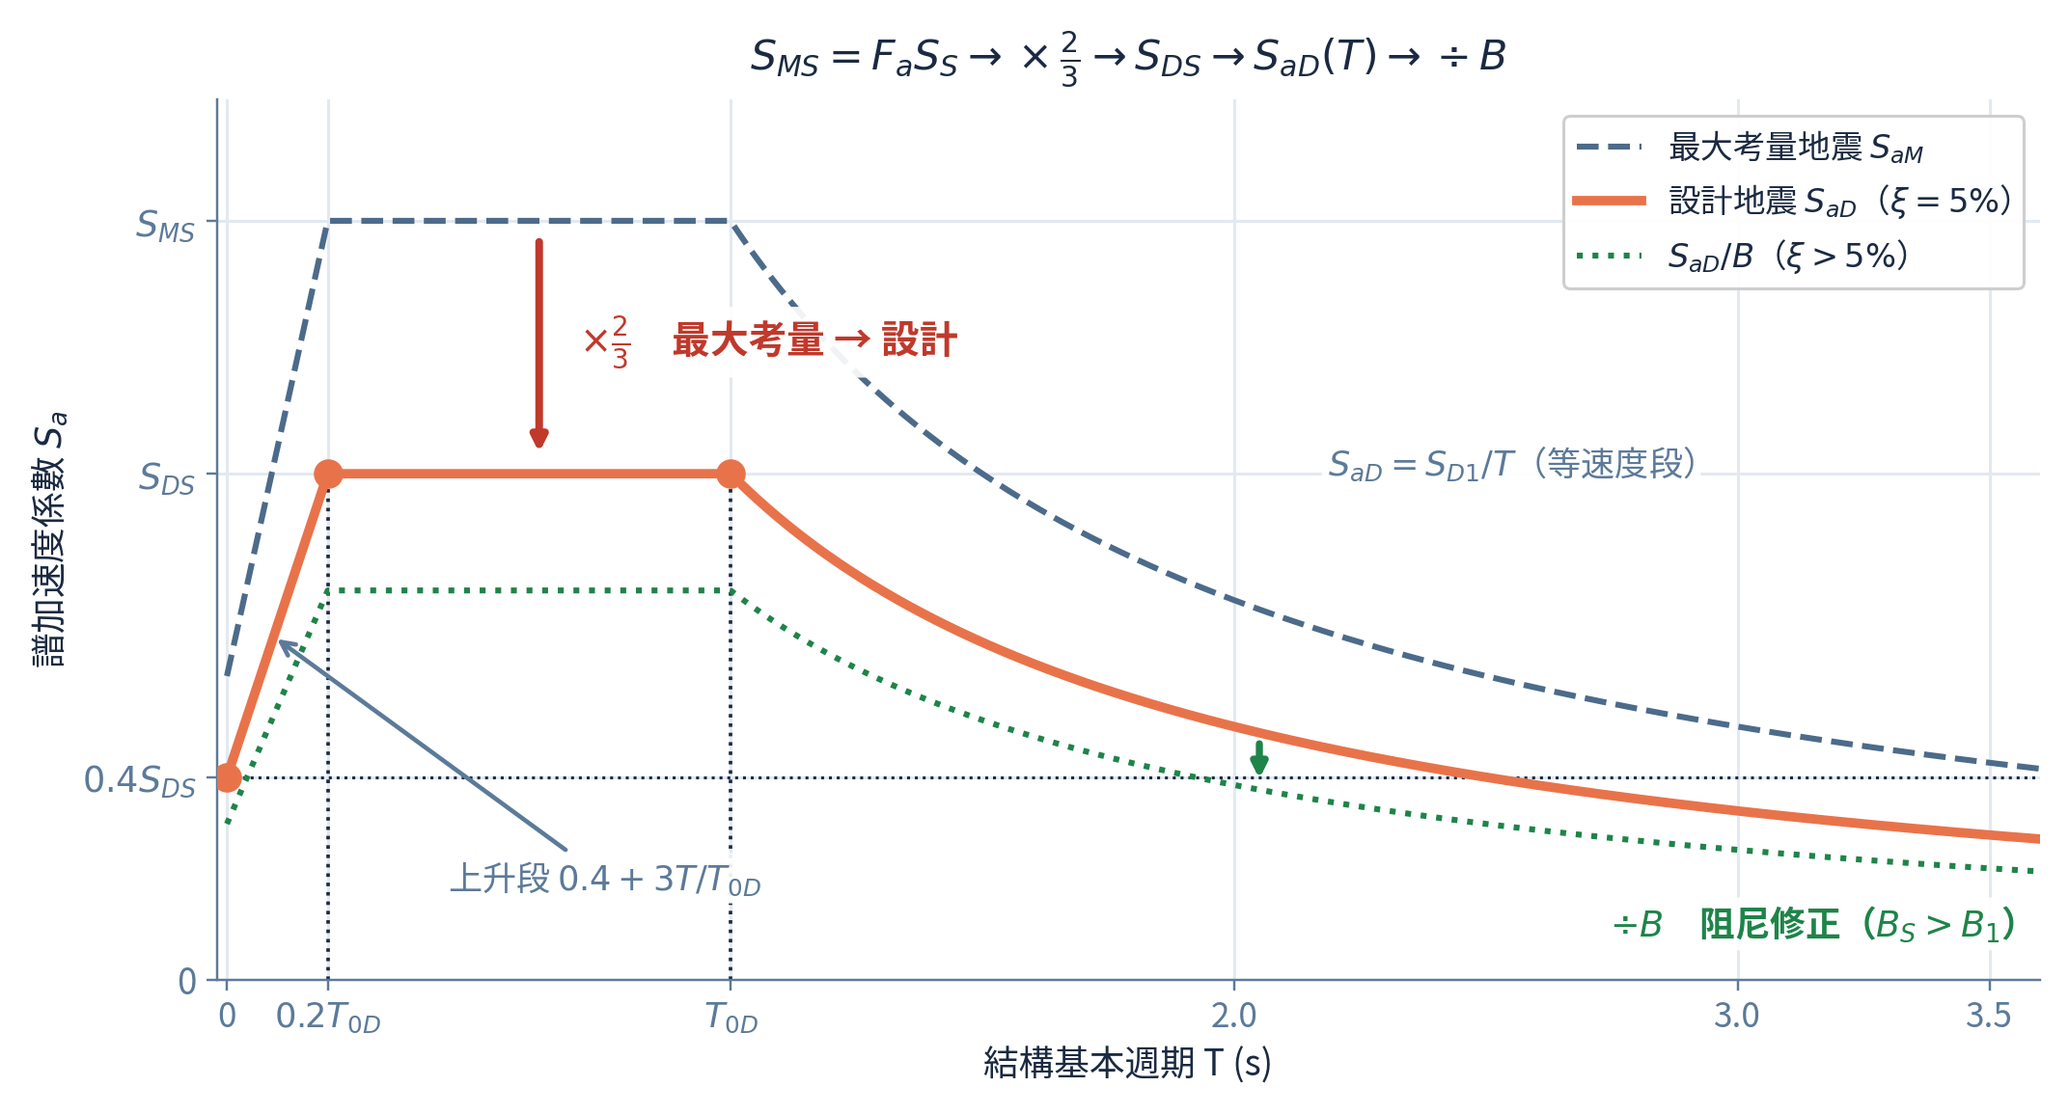
DIAGRAM 5 · 四段譜與兩次折減
0.4S_DS 起跳、S_DS 平台、S_D1/T 下降 —— 轉折點都在 T_0D
觀念解讀
T=0 起跳於 0.4S_DS，到 0.2T_0D 升到 S_DS，這段是 S_DS(0.4+3T/T_0D)。
0.2T_0D 到 T_0D 是等加速度平台；超過 T_0D 之後轉成 S_D1/T 的等速度段。
×2/3：最大考量地震譜折成設計地震譜，98-3 與 113-3 都繞著它問。
÷B：阻尼比不是 5% 時再修正一次，短週期用 B_S、長週期用 B_1，且 B_S > B_1。
97-3㈢ 問「為何 B_S > B_1」：短週期區的譜放大主要來自共振累積，阻尼抑制得快；長週期區反應接近地表位移，加阻尼的邊際效果小。背表沒有意義，背這個理由才有用。
Notes:
這張圖把設計反應譜講完。零週期從零點四 S D S 起跳，升到平台，過了 T 零 D 之後轉成 S D 一 除以 T 的等速度段，那個到處出現的零點四要記住。圖上還有兩次折減：紅色箭頭是乘三分之二，把最大考量地震折成設計地震；綠色箭頭是除以 B，阻尼比不是百分之五時的修正。九十七年問為什麼 B S 大於 B 一，背表沒有意義，背理由才有用。

Slide 29
回想卡 09 / 10
隔震／消能接口 ★第三梯
會給但別賭｜有沒給的先例
112-3 那年沒給任何提示，要你求「設計位移下的
有效振動週期與等效阻尼比」。這兩條怎麼寫？
提示：週期那一條長得跟 T=2π√(m/k) 一樣，只是質量換成 W 除以 g。阻尼那一條是「一圈消散的能量」除以「4π 倍的彈性應變能」。
蓋住下一頁，先在紙上寫出來 — 3 秒
Notes:
第九張回想卡。一百一十二年第三題那年沒給任何提示，要你求設計位移下的有效振動週期跟等效阻尼比，這兩條怎麼寫？提示：週期那一條長得跟 T 等於二 pi 根號 m over k 一模一樣，只是質量換成 W 除以 g。阻尼那一條是一圈消散的能量，除以四 pi 倍的彈性應變能。按暫停。

Slide 30
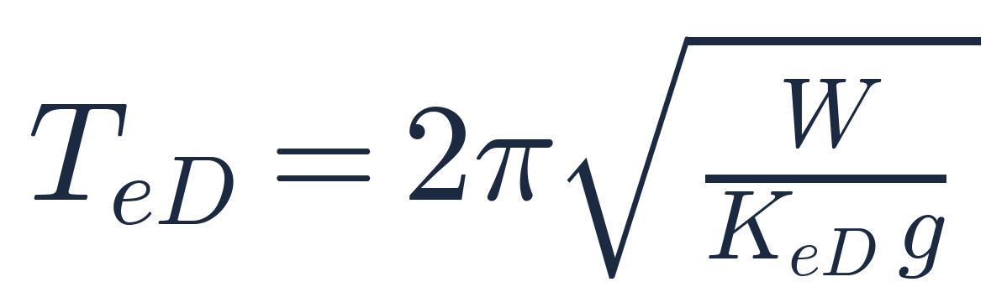
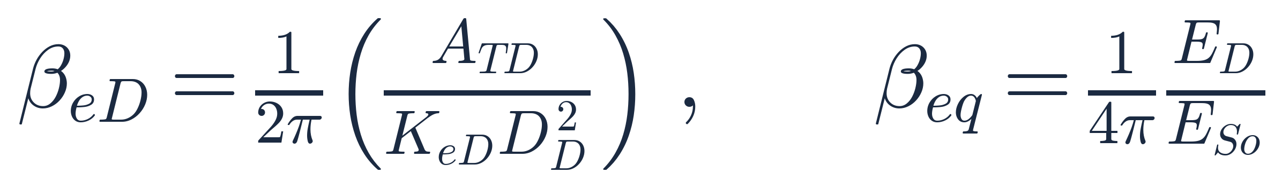
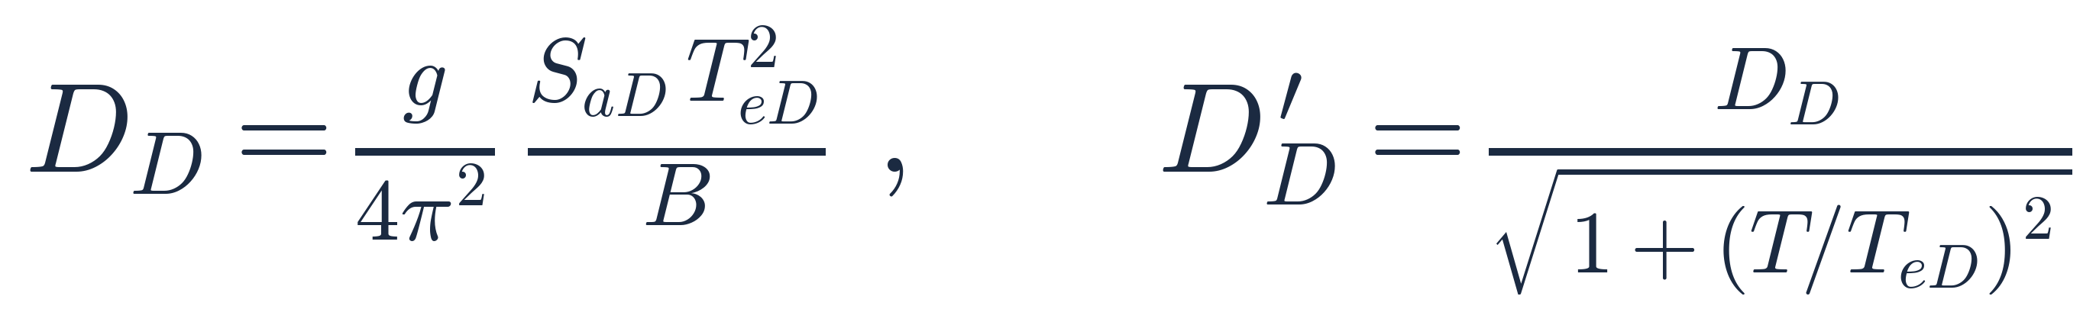
ANSWER 09 · 🟠 別賭｜考四次給三次，但 112 年沒給
隔震整章可以只背這兩條 —— 但這兩條要能默寫
有效振動週期
等效阻尼比（規範版與母公式）
設計位移與動力修正
怎麼記：T_eD 用 W/g 是因為規範給的是重量不是質量 —— 這是本科最常見的單位錯。β 的版本太多（101-2 的 β_eff、103-2 的 β_eD、107-4 的 FPS 版 ξ_e），統一背最上游那條 β_eq = E_D/(4πE_So)：一圈消散能除以 4π 倍彈性應變能。97-4㈠ 印了 T_eD 卻要你推導，並說明成立假設＝上部結構為剛體。
Notes:
答案：T e D 等於二 pi 根號 W 除以 K e D 乘 g。注意用的是 W 除以 g，因為規範給的是重量不是質量，這是本科最常見的單位錯。等效阻尼比的版本太多，一百零一年、一百零三年、一百零七年各給各的，統一背最上游那條：beta eq 等於一圈消散能，除以四 pi 倍的彈性應變能。九十七年印了週期式卻要你推導，並說明成立的假設是上部結構為剛體。

Slide 31
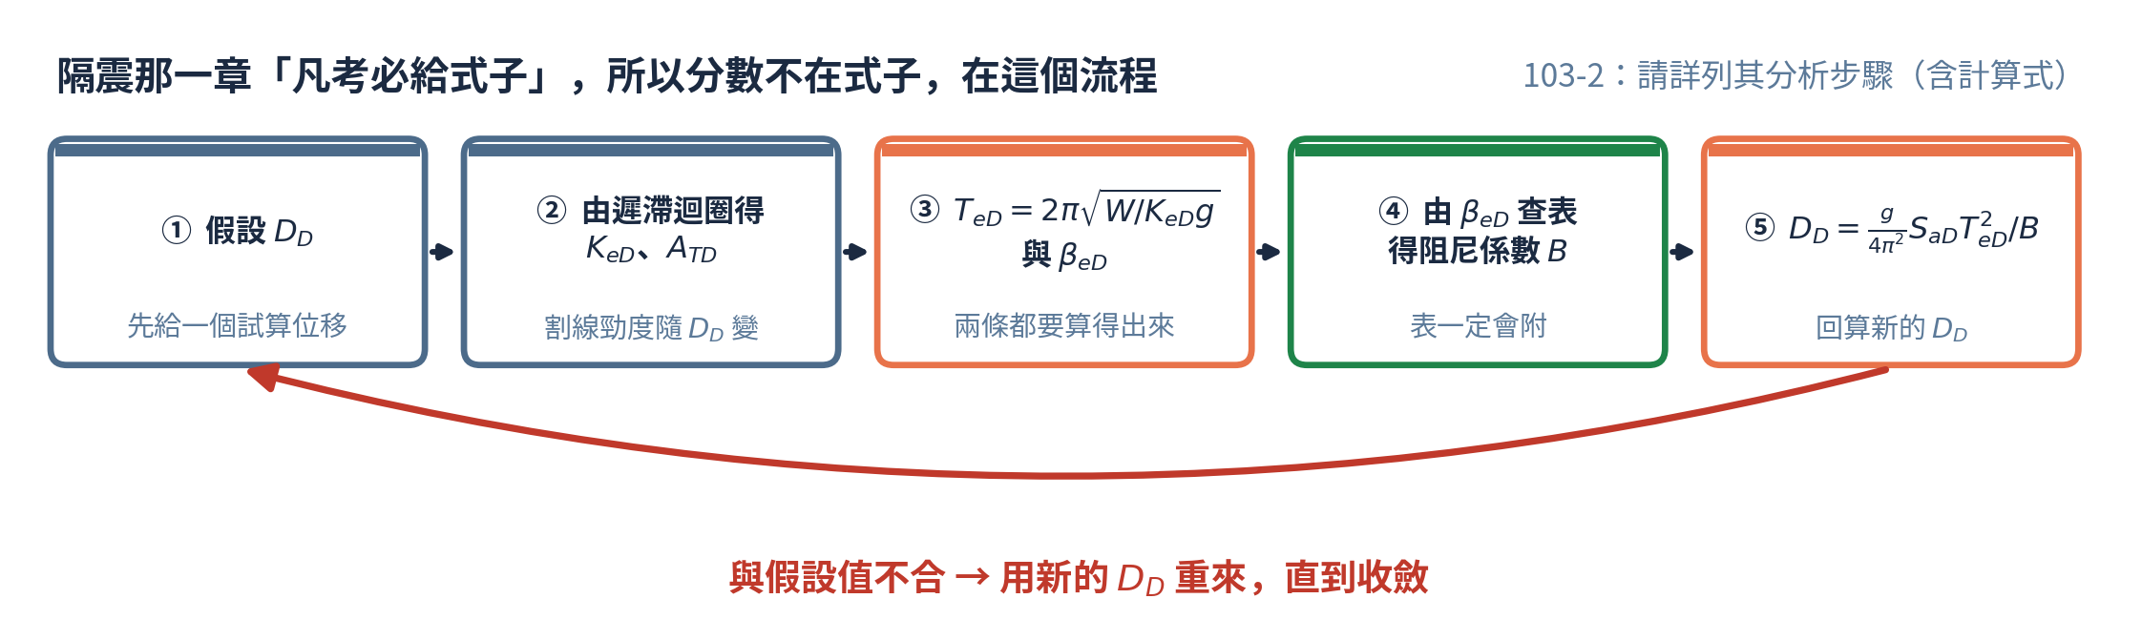
DIAGRAM 6 · 分數在流程不在式子
隔震設計位移的迭代：五個步驟，缺一節就接不下去
觀念解讀
為什麼要迭代：K_eD 是「割線勁度」，它本身隨假設的 D_D 改變。
①假設 D_D → ②由遲滯迴圈得 K_eD、A_TD → ③算 T_eD 與 β_eD → ④查 B → ⑤回算 D_D。
不收斂就把新的 D_D 帶回②重來，直到前後兩次接近為止。
算完還有一步：加上扭轉效應得總設計位移 D_TD，並用 D_D′ 做動力分析修正。
103-2 明講「請詳列其分析步驟（含計算式）」，107-4 也是同一題型。隔震題的式子幾乎都會附在提示欄，所以分數全在你會不會排這五步 —— 這是本單元投資報酬率最高的「非公式」考點。
Notes:
這張圖是隔震題的標準答案骨架。為什麼要迭代？因為 K e D 是割線勁度，它本身隨你假設的位移改變。流程是：假設 D D，由遲滯迴圈得到割線勁度跟迴圈面積，算出週期跟等效阻尼比，查表得到 B，再回算 D D；不收斂就帶著新的值重來。算完還有一步，加上扭轉效應得到總設計位移。一百零三年明講請詳列分析步驟，分數全在這五步。

Slide 32
回想卡 10 / 10
隔震／消能接口
必背｜考卷不會給
多振態反應譜疊加時，要用「複合阻尼比」的概念
計算等效阻尼比。那條公式怎麼寫？
提示：不同構材的阻尼比不同，要加權平均 —— 但權重不是質量、也不是體積。想想「哪一個量代表這個構材在這個振態裡出了多少力」。
蓋住下一頁，先在紙上寫出來 — 3 秒
Notes:
最後一張回想卡。多振態反應譜疊加的時候，要用複合阻尼比的概念計算等效阻尼比，那條公式怎麼寫？提示：不同構材的阻尼比不同，要加權平均，但權重不是質量、也不是體積。想想哪一個量代表這個構材在這個振態裡出了多少力。按暫停，寫下來。

Slide 33
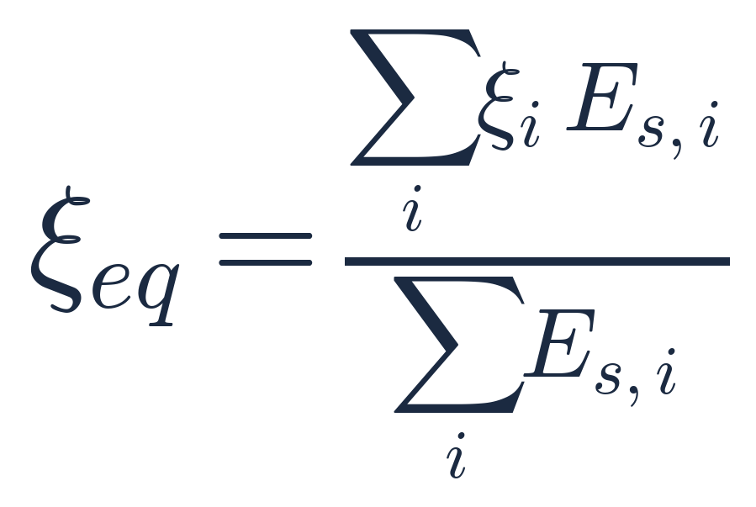
ANSWER 10 · 🔴 必背｜點名要公式，考卷偏偏不給
應變能加權：權重是每個構材儲存的彈性應變能
複合阻尼比
怎麼記：權重用應變能，因為阻尼是隨變形而作用的 —— 儲存愈多應變能的構材，對整體阻尼的貢獻愈大。100-4㈡ 白紙黑字寫「請說明…計算等效阻尼比的公式」，考卷連提示都沒有，是本單元「考了卻沒給」最直白的一次。同題㈢還要你判斷液態黏滯阻尼器能不能由這條反映 —— 不能，因為它不儲存應變能，只在速度下出力。
Notes:
答案：xi eq 等於 sigma xi i 乘 E s i，除以 sigma E s i，也就是用各構材的彈性應變能當權重加權平均。為什麼是應變能？因為阻尼是隨變形而作用的，儲存愈多應變能的構材，對整體阻尼的貢獻愈大。一百年第四題白紙黑字寫請說明計算等效阻尼比的公式，考卷連提示都沒有。同一題還問液態黏滯阻尼器能不能由這條反映 —— 不能，因為它不儲存應變能。

Slide 34
CONCEPT ONLY · 沒有式子長相，一樣要背
四條寫成文字的規定 —— 而且更不會被印出來
什麼時候一定要做動力分析（111-3㈠）
動力分析結果的靜力下限調整（103-3㈠）
高度 ≥50 m 或 ≥15 層；或有勁度立面不規則（軟層）、質量不規則、扭轉不規則。
107-3 問「為何軟層或質量不規則時須動力分析」。
答案：倒三角形分佈背後的兩個假設 —— 第一模態主導、質量與勁度沿高度均勻 —— 破了。
這句話才是給分點，不是那兩個門檻數字。
V_d < V_s：動力結果全部乘 V_s/V_d 放大。
V_d ≥ V_s：直接採用，不往下調。
方向絕對不能講反 —— 只往上，不往下。
理由：規範不完全信任動力模型（阻尼、勁度、質量分佈都有不確定性），靜力值當下限。
W 到底計入哪些重量（109-4㈡）
Pushover 的側力分佈（111-4）
靜載重 ＋ 固定隔間與設備；倉庫、書庫另加 ≥25% 活載重；水箱、水池計入全部內容物。
計算題都直接給你各樓層重量，所以不吃虧；論述題漏講就少一段。
W 用的是「重量」不是質量，所以 V 算出來直接是力。
109-4㈡ 要你「儘量以公式解釋計算上的邏輯」，這一段就是分。
均勻：F_i ∝ w_i；倒三角：F_i ∝ w_i h_i；指數：F_i ∝ w_i h_i^k。
k 值規則：T ≤0.5 取 1、T ≥2.5 取 2、中間內插。
111-4 要你「說明各種側力分布並給一個 3 層計算例」—— 沒有 k 值規則就寫不出計算例。
24 年 0 次印出。
Notes:
這四條沒有式子的長相，但一樣要背，而且更不會被印出來。第一，什麼時候一定要做動力分析 —— 重點不是五十公尺這個數字，是倒三角形背後兩個假設破了。第二，動力結果只往上調不往下調，方向講反就零分。第三，W 的組成，論述題漏講就少一段。第四，側推分析三種側力分佈跟指數 k 值的規則。

Slide 35
TRAPS · 四個都有年份佐證
考場上真正會扣你分的四件事
!
114-1：印了 V，然後給你 T = 0.8 s
!
V* 有兩個分母，不是印錯
T 超過 0.7 秒卻忘了加 F_t，F_8 算少、M_0 偏低，三個小題錯兩個。而 94-3、95-2㈣ 反過來明寫「不考慮頂層外加集中橫力」，證明出題者知道這是分水嶺。正確做法：拿到題目先把 T 圈起來跟 0.7 秒比，再決定要不要扣 F_t。
109 年只印 4.2α_y 一支，113 年印 4.2α_y 與 3.5α_y 兩支，並直接問「為何又不同」。正確做法：兩個版本都要認得是同一條式子（新舊版規範），看到只有一支不要以為另一支不存在；被問到差異就答新版對中小度地震的要求調整。
!
112-3 是隔震題的例外
!
100-4㈡：點名要公式，卻不給
隔震式子通常會附，那一年偏偏一條都沒附，還要你同時算 T_eD 與 β_eD。正確做法：不要因為「隔震都會給」就整章不背 —— 至少 T_eD=2π√(W/K_eD·g) 與 β_eq=E_D/(4πE_So) 這兩條要能默寫，那年的數字其實很簡單（W=5000 kN、K_eD=1000 kN/m）。
題目寫「請說明以複合阻尼比的概念計算等效阻尼比的公式」，考卷連提示都沒有。正確做法：把 ξ_eq=Σξ_i E_s,i / ΣE_s,i 背到能默寫，並記住配套的判斷 —— 液態黏滯阻尼器不儲存應變能，貢獻無法由這條反映。
Notes:
四個踩雷點，快速過。第一，一百一十四年印了 V 又給零點八秒的週期，忘了加 F t 就三個小題錯兩個。第二，V star 有兩個分母，不是印錯。第三，一百一十二年是隔震題的例外，那年什麼都沒給。第四，一百年第四題點名要公式卻不給，應變能加權那條一定要能默寫。

Slide 36
CHEAT SHEET 1 / 3 · 截圖存手機
考前十分鐘 ①：第一梯與三道檢核
🔴 樓層力豎向分配 ★
🔴 基底彎矩 ★
🔴 樓層剪力
🔴 層間位移角 ★
🔴 弱層判定 ★
🔴 三力比值 ★
🟠 韌性容量折減
🔴 複合阻尼比 ★
🟢 隔震有效週期
Notes:
第一頁速查表，放的是第一梯那幾條加上三道檢核。標星號的都是二十四年零次印出、卻直接被考過的，考前十分鐘至少把它們默寫一次。截圖存手機。

Slide 37
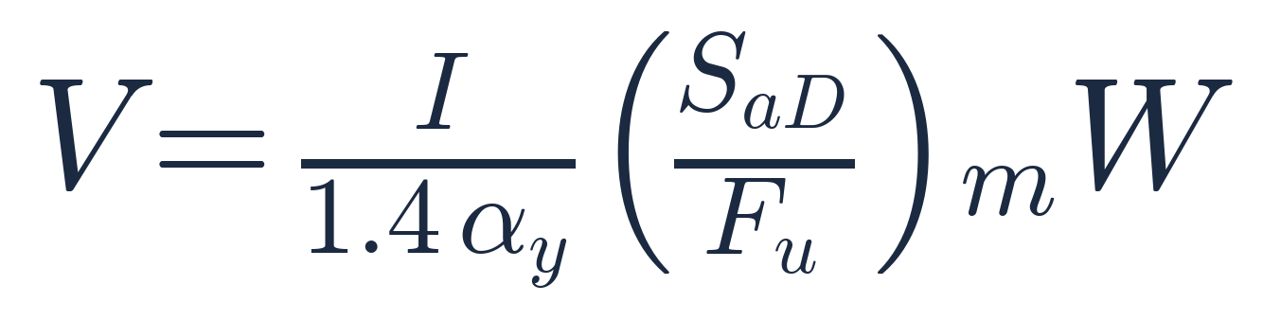
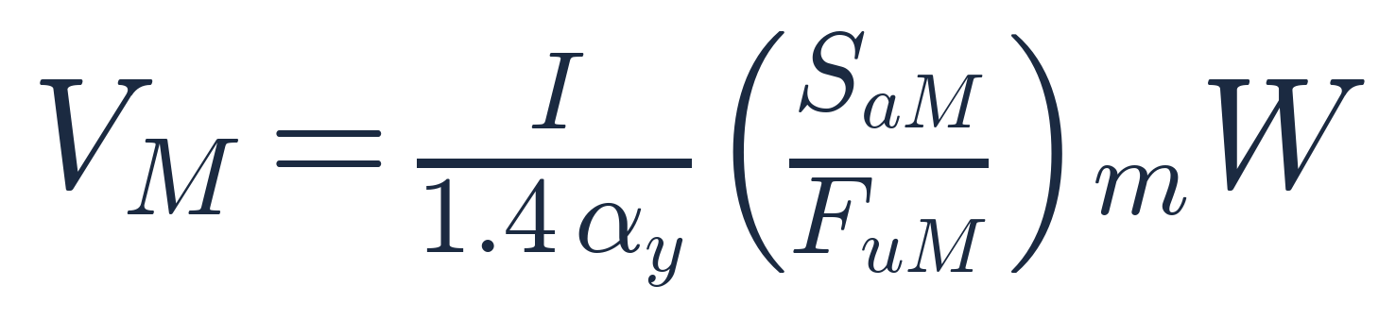
CHEAT SHEET 2 / 3 · 截圖存手機
考前十分鐘 ②：地震力三兄弟與隔震三條
🟢 設計地震力 V
🟠 中小度地震 V*
🟠 最大考量地震 V_M
🟠 等位移法則
🟠 等效阻尼比兩版本
🟢 設計位移與動力修正
Notes:
第二頁是地震力三兄弟跟隔震那三條。三兄弟的差別只在分子分母：V M 換成 S a M 與 F u M，只換一個就會算錯。隔震那三條凡考必給，你看過認得就好，重點放在前一頁的迭代流程。

Slide 38
CHEAT SHEET 3 / 3 · 截圖存手機
考前十分鐘 ③：長公式與分段規定
🔴 頂部集中力 F_t ★
🔴 扭轉不規則與偶然偏心 ★
🟠 等能量法則推導
🔴 工址譜加速度生成鏈 ★
🟠 四段譜（前兩段）
🟠 四段譜（後兩段）
🟢 阻尼修正 B_S、B_1
🔴 動力結果的靜力下限 ★
🔴 Pushover 側力分佈 ★
🔴 三組回歸期 ★
Notes:
第三頁是長公式與分段規定。這一頁的星號特別多，因為長歸長，它們都是零次印出的。這三頁截圖存手機，考前十分鐘只看這三頁就好。

Slide 39
考前總複習｜重點回顧
SD-U2-2 四句話總結
規範只給總量，不給分配。V 印過四次，F_i、F_t、M_0 二十四年零次 —— 只背一條的話，就背 F_i=w_ih_i/Σw_jh_j×(V−F_t)。
1
愈短的規定愈不會印。0.005、0.8、1.2、50 m／15 層這些短數字考了六次一次都沒給；反倒是隔震那幾條長式子考四次給三次。
2
有給的年份，給的常是「要你推導的那一條」。96-1 印 F_u 兩式要你推導，97-4 印 T_eD 要你推導，104-3 印 f_si 要你證明 —— 抄回去一分都拿不到。
3
三道檢核各司其職：V 管總量、層間位移角管勁度、極限層剪力管分佈。把這句寫進答案卷，比背對數字更值錢。下一支我們進 U3-2「隔減震原理」—— 那個單元的公式，考卷給得比這裡大方，但陷阱也更深。
4
Notes:
四句話總結。第一，規範只給總量不給分配，只背一條就背 F i 那條分配式。第二，愈短的規定愈不會印。第三，有給的年份，給的常常正是要你推導的那一條，抄回去一分都拿不到。第四，三道檢核各司其職 —— V 管總量、層間位移角管勁度、極限層剪力管分佈，把這句寫進答案卷比背對數字更值錢。下一支我們進 U3-2 隔減震原理。

